Slide 1
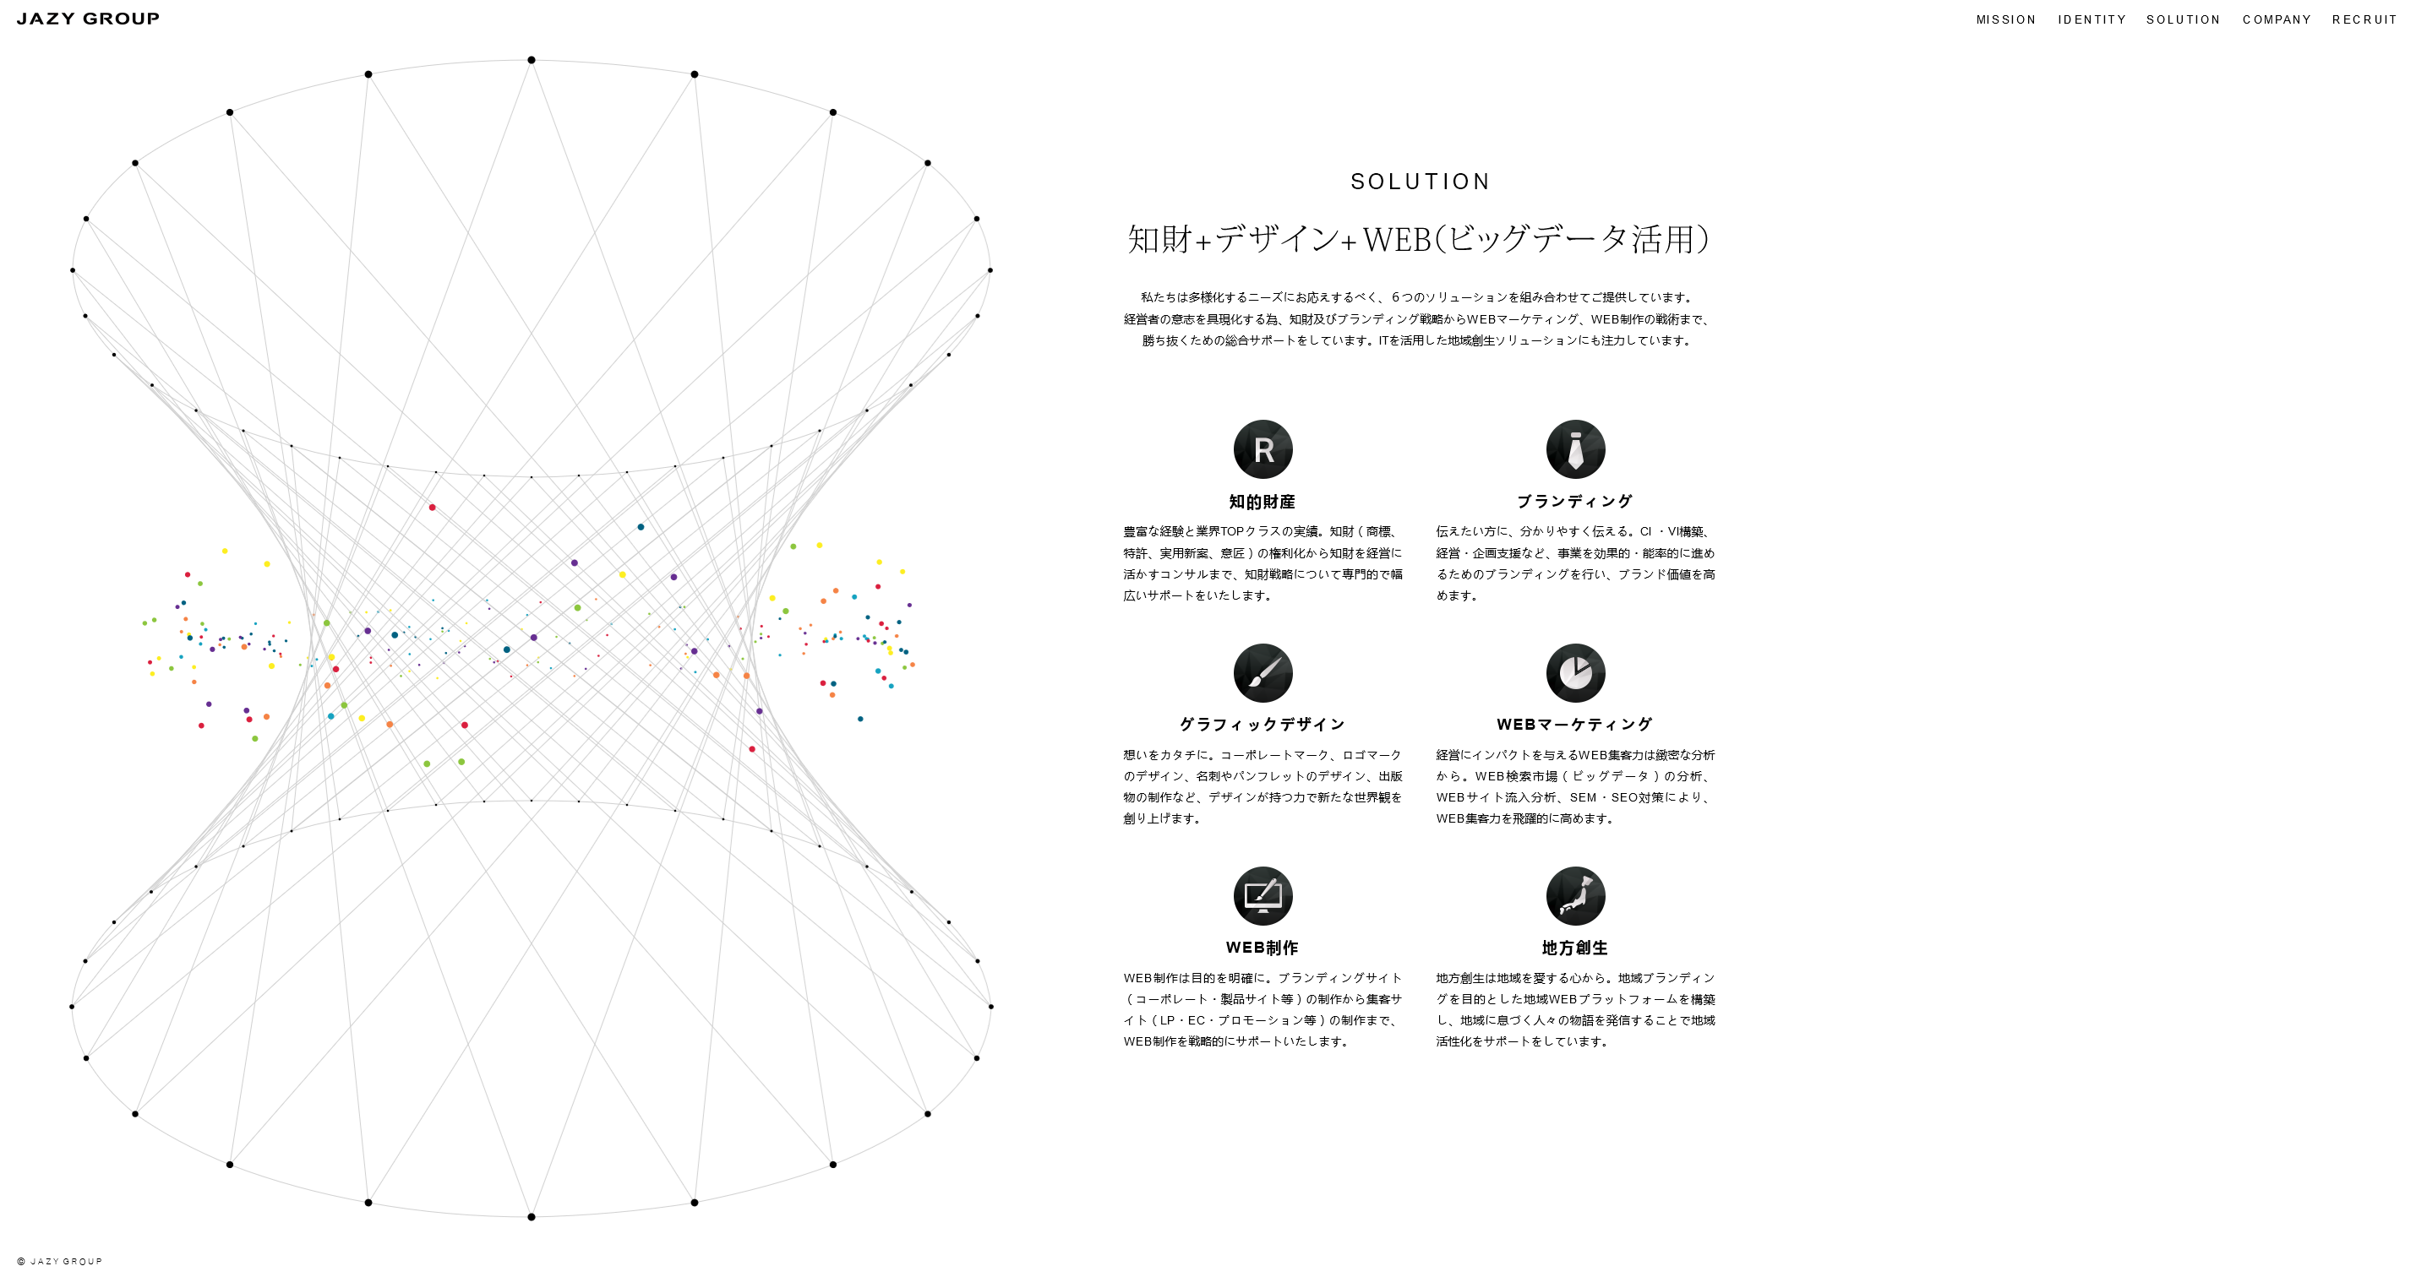

健康大数据预处理技术及其应用

Slide 2
目录
研究背景及意义
脑电波数据集降维处理研究
论文结构及创新
预处理系统设计与实现
预处理技术概要
总结与展望
“人口死亡”数据集缺失值填补研究

Slide 3
研究背景及意义
研究背景
医疗数据特点
研究意义
信息技术发展
数据挖掘技术发展
医疗行业的重视
海量性
异构性
不完整性
不规范性
服务居民和医生
服务科研、管理机构
提高数据质量
提高挖掘效率和质量
Notes:
随着数据挖掘技术的发展，将其和民生息息相关的医疗行业结合起来，成为时下发展的一个热点。
而医疗数据所具有海量性、异构性等特点严重影响着数据挖掘，因此对数据进行预处理是必要的，他可以提高数据挖掘质量和挖掘效率。

Slide 4
论文结构与创新
“人口死亡”数据集缺失值填补研究
着重研究随机森林缺失值填补技术，并针对其在处理非平衡数据集时的缺陷进行相关研究与改进
“脑电波”数据集降维技术研究
着重研究局部线性嵌入降维技术，并针对其邻域点选择的问题提出相关改进
两个健康数据集的预处理设计与实现
对“人口死亡”数据集和“癫痫病脑电波”数据集进行预处理的设计与实现

Slide 5
预处理技术概要
数据清理
数据集成
数据归约
数据变换
缺失值填补
光滑噪声
实体识别
冗余分析
数值冲突检测
维归约
数值归约
数据规范化
数据离散化
概念分层
Notes:
四个重要步骤，每一个步骤都包含了相关技术，这里便不一一进行讲解。

Slide 6
“人口死亡”数据集缺失值填补研究
数据集详细信息
数据来源：卫生局
数据详情：记录死亡者的个人情况，如职业、年龄、性别、
学历、兴趣爱好等详细信息
挖掘目的：探讨自杀人群的明显特点，从而相关部门采取
相应的措施减少社会中自杀情况的发生
存在问题：数据冗余、数据不规范、”死亡方式”部分缺失

Slide 7
“人口死亡”数据集缺失值填补研究
类别缺失值填补技术
删除元组
传统技术
人工填写
中心度量填充
类别缺失值填补技术
最近邻规则分类
决策树分类
自举汇聚法
现代技术
集成分类
随机森林
神经网络
Adaboost
支持向量机分类
Notes:
由于对缺失值填补技术的重视，现常采用机器学习等一些较为复杂的技术进行缺失值预测。
本文主要研究了集成分类中的随机森林。

Slide 8
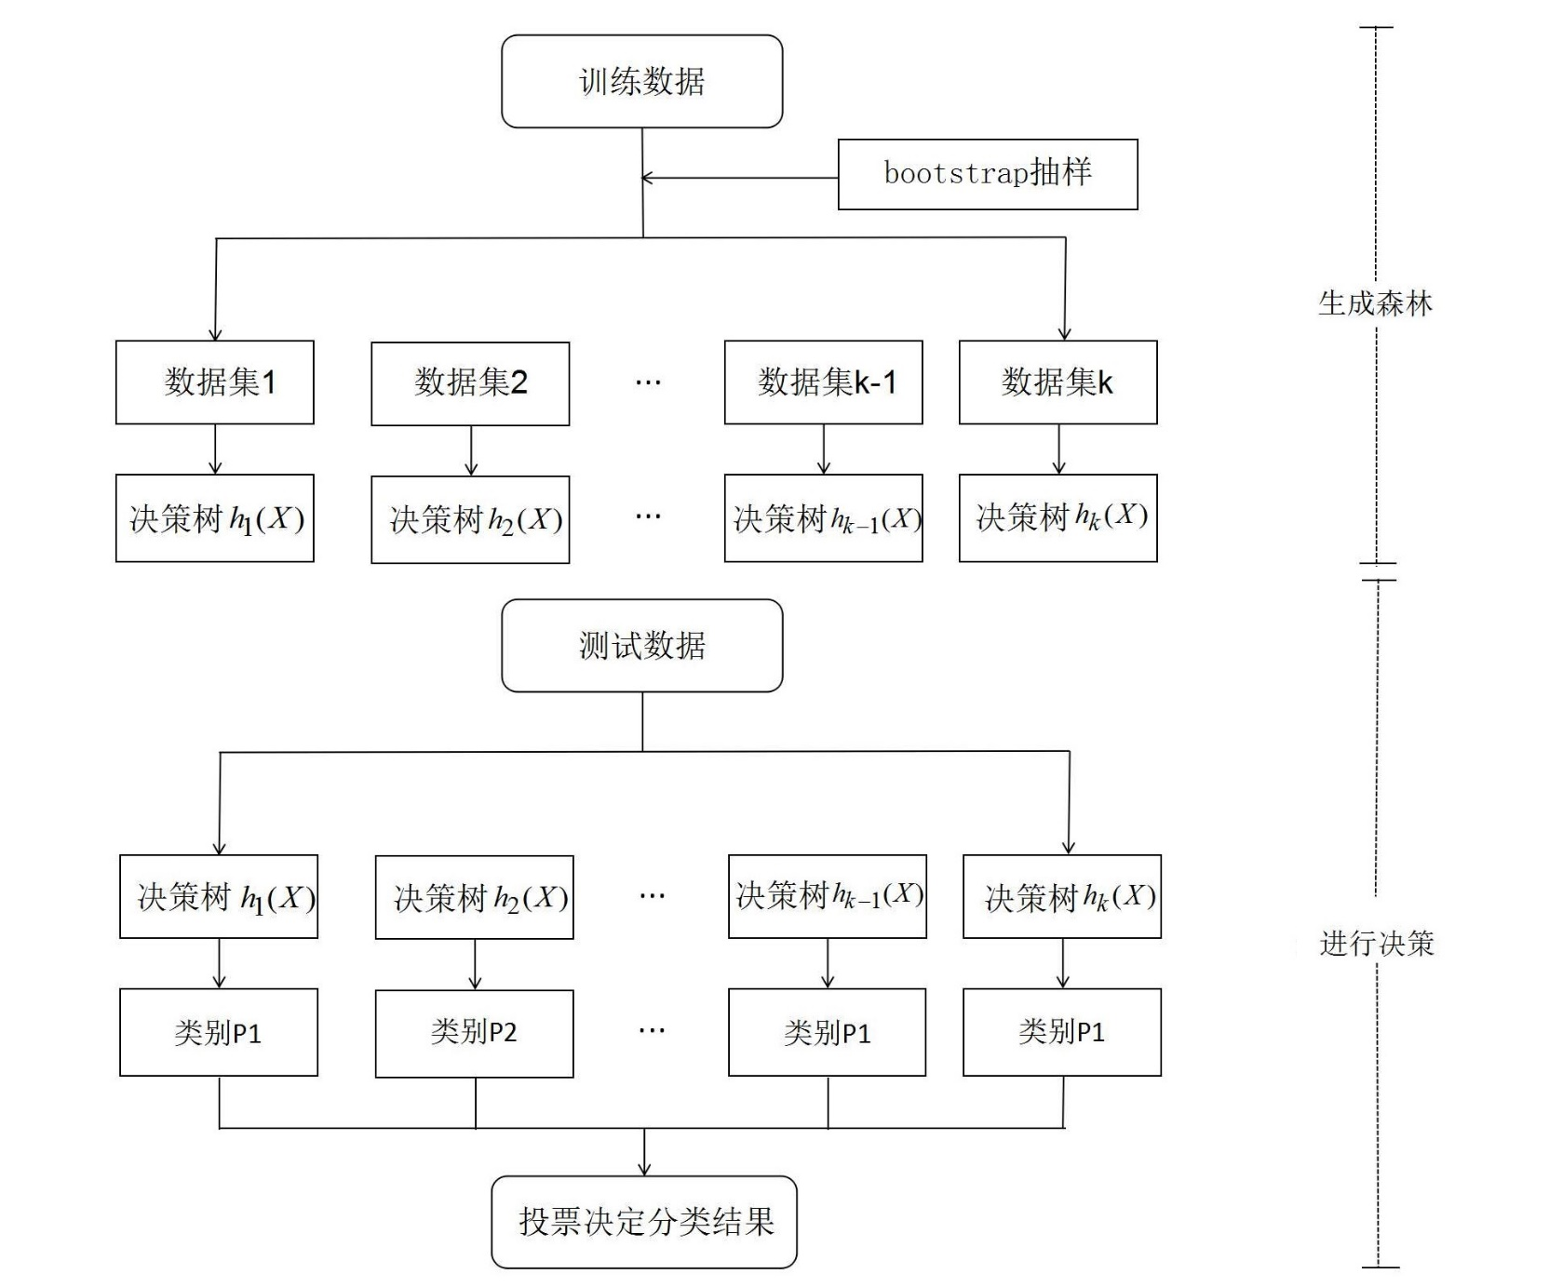
“人口死亡”数据集缺失值填补研究
随机森林
以决策树作为基础，由多个弱分类器组成的强分类器
对数据集的数据（行）和特征（列）进行随机选择；通过分裂规则生成多棵决策树组成随机森林
最后新数据的分类结果按决策树投票结果而定

Slide 9
“人口死亡”数据集缺失值填补研究
随机森林特点
优点
抗噪声能力强
不易产生过拟合现象
特征较多时，速度较快
易做成并行化方法
“自杀”与“非自杀”比例相差巨大！
缺点
单棵决策树预测效果差
无法控制模型内部运行
处理非平衡数据集效果较差

Slide 10
“人口死亡”数据集缺失值填补研究
处理非平衡数据集
欠采样技术
欠采样技术将多数类样本进行适当删减，从而使数据集趋于平衡。常用的方法有随机欠采样技术。
过采样技术
过采样技术通过增加少数类样本数量最终达到改善非平衡数据集的目的。最简单的方法是随机过采样， 但易产生过拟合现象，因此常使用SMOTE算法对数据集进行平衡性改造。

Slide 11
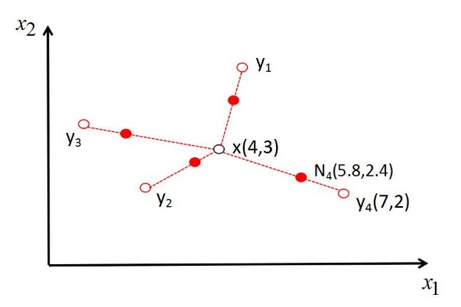
“人口死亡”数据集缺失值填补研究
SMOTE算法
理论基础：少数类样本的邻近样本其类别与少数类相同。
算法步骤：设定向上采样倍率为m
Step1.每个少数类样本X_{i}确定其k个最近的少数类样本记为集合S
Step2.则从集合S中随机抽取m个样本（k<m）记为集合M
Step3.将少数类样本X_{i}与近邻样分别进行随机线性插值合成新样本
其中 为与样本X_{i}相邻的m个近邻样本，P_{ij}表示合成的
新少数类样本；rand(0,1)则表示(0,1)之间的一个随机数
Step4.最后判断新数据集的非平衡率,满足要求则停止，否则继续

Slide 12
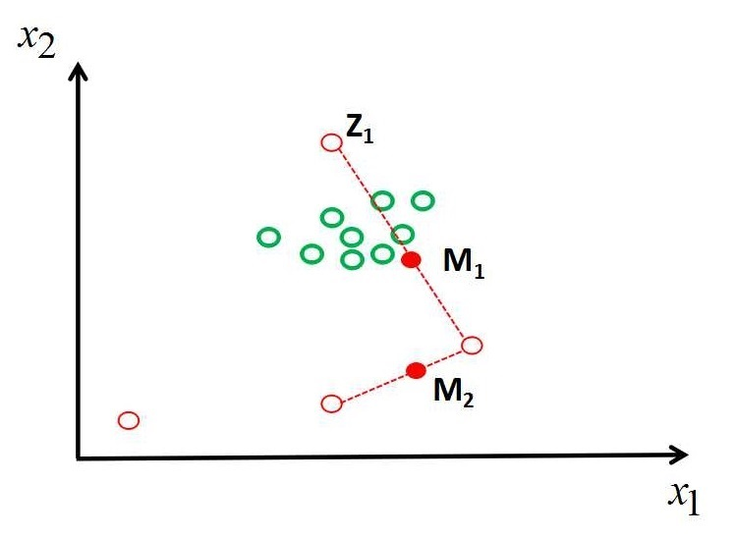
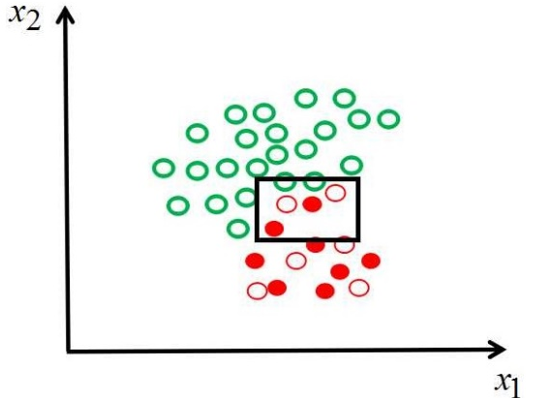
“人口死亡”数据集缺失值填补研究
SMOTE算法缺点
数据集存在噪声时,合成的新样本成为新噪声，
数据集存在边缘数据时，合成的新样本成为边缘数据，干扰分类

Slide 13
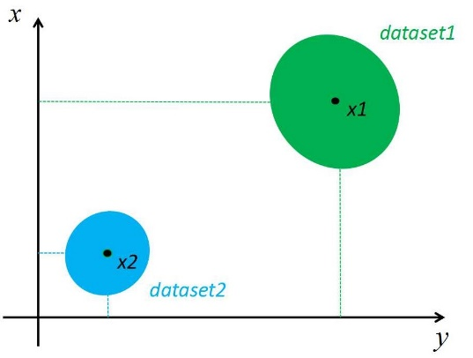
“人口死亡”数据集缺失值填补研究
基于重心的SMOTE算法的改进
理论基础
重心原理
KNN拓展思想：多个同类样本组建的区域内都是同类样本
Notes:
每个数据集都要一个重心，而这些重心表征着该数据集的总体特性

Slide 14
“人口死亡”数据集缺失值填补研究
基于重心的SMOTE算法的改进
Step1.计算少数类样本的重心点Xg
Step2.构建一个少数类小区域的重心点，记为Xc
Step3.合成新的样本P_{i}
Step4.计算非平衡率R。
如果非平衡率小于目标值则继续重复步骤2,3,4；否则结束。最后将合成的数据集X_{new}放入原始数据集中作为随机森林分类算法的训练数据。

Slide 15
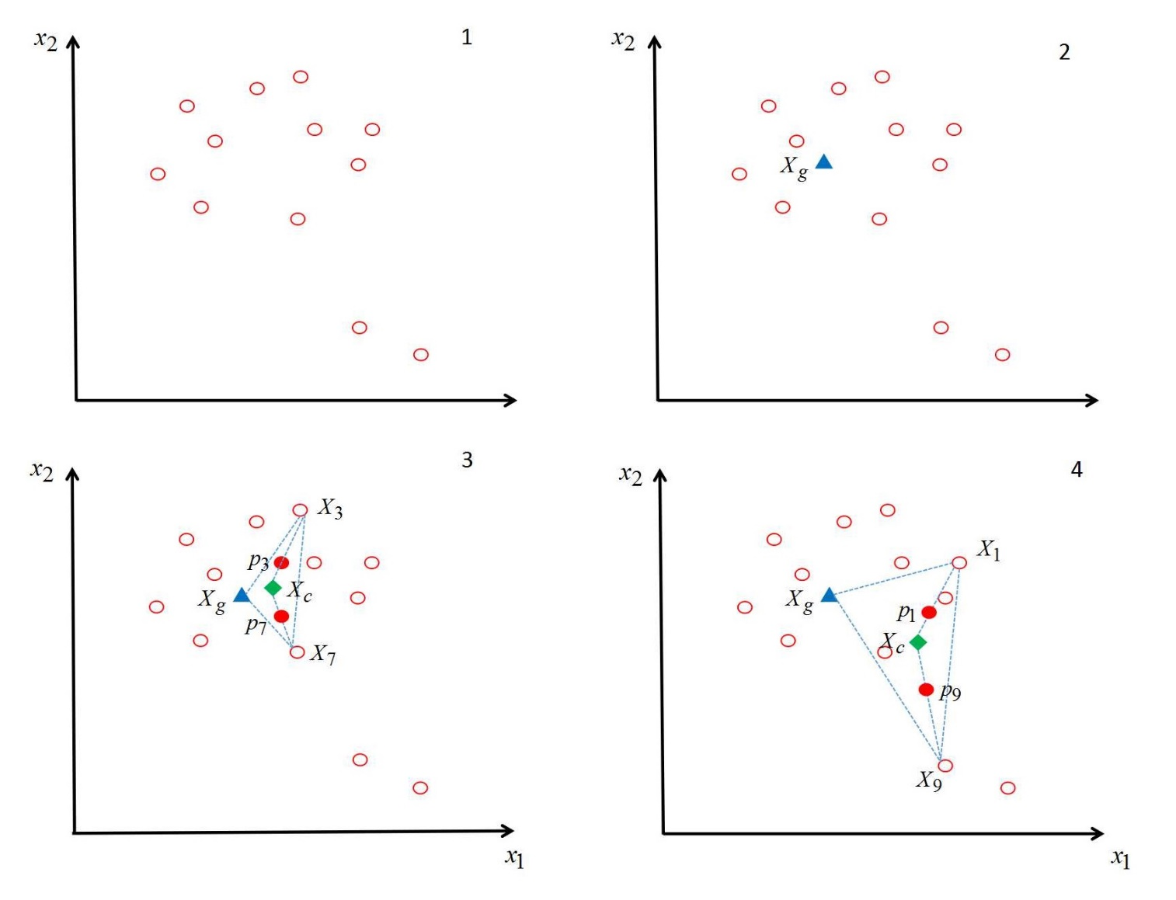
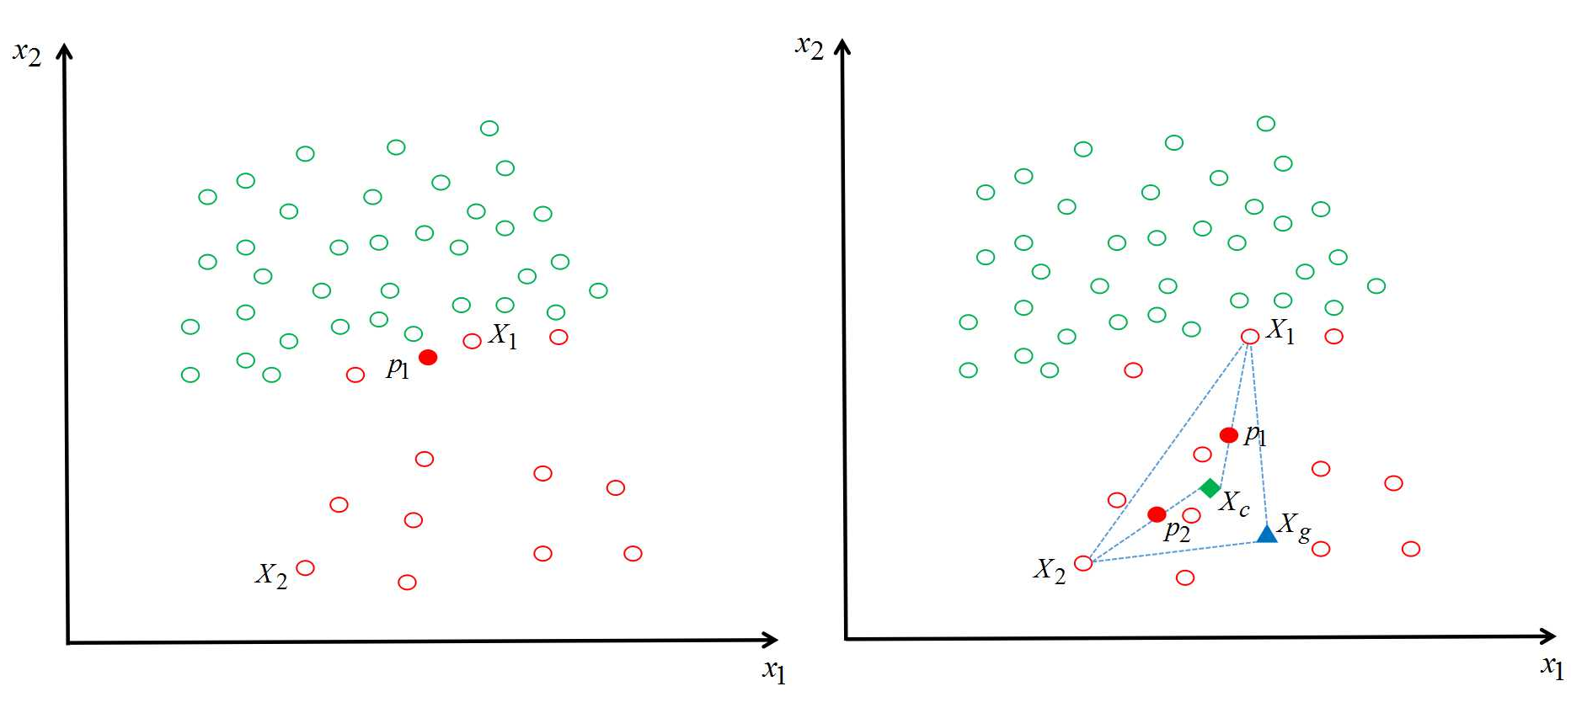
“人口死亡”数据集缺失值填补研究
基于重心的SMOTE算法的改进
合成新样本既保留了少数类样本的固有特性，与原始样本保持一定差异，防止过拟合现象
有效克服噪声样本合成噪声新样本时的问题
良好区分了样本边界，克服新样本模糊类别边界的问题
KNN拓展思想：多个同类样本组建的区域内都是同类样本
Notes:
改进的SMOTE方法在噪声数据和边缘数据控制方面有一定的效果

Slide 16
“人口死亡”数据集缺失值填补研究
改进SMOTE算法前后对比
实验收集到三组类别不均衡的纯数值数据集，对数据集进行平衡新改造后使用随机森林进行分类预测。数据可从http://archive.ics.uci.edu/ml/网址下载得到：
Glass:根据玻璃的各种属性判断是否为犯罪常用玻璃类别
Adult:根据成年人的个人状况判断是否年薪在50K以上
Haberman:根据乳腺癌患者的情况对手术后的存活或死亡情况进行判断
数据集 | 属性个数 | 样本数 | 少数类样本数 | 多数类样本数 | 非平衡率
Glass | 10 | 214 | 29 | 185 | 13.6%
Adult | 14 | 48842 | 12732 | 36110 | 26.1%
Haberman | 3 | 306 | 81 | 225 | 26.5%
Notes:
这里对三组非平衡数据集进行实验，在对数据集进行平衡性改造后用随机森林进行分类预测

Slide 17
“人口死亡”数据集缺失值填补研究
改进SMOTE算法前后对比
数据集 | Glass | Adult | Haberman
原始数据集 | 0.6542 | 0.6669 | 0.6937
传统SMOTE处理 | 0.7319 | 0.7523 | 0.7875
改进的SMOTE处理 | 0.7748 | 0.7842 | 0.8273
分类精度
数据集 | Glass | Adult | Haberman
原始数据集 | 0.6812 | 0.7043 | 0.7137
传统SMOTE处理 | 0.7511 | 0.7685 | 0.7963
改进的SMOTE处理 | 0.7885 | 0.7933 | 0.8273
AUC面积
数据集 | Glass | Adult | Haberman
原始数据集 | 0.7041 | 0.6829 | 0.7337
传统SMOTE处理 | 0.7897 | 0.8185 | 0.8212
改进的SMOTE处理 | 0.8159 | 0.8433 | 0.8533
F1-Measure
Notes:
通过这三组性能数据对比表明，改进后的SMOTE算法在生成新样本时效果更好

Slide 18
脑电波数据集降维处理研究
数据集详细信息
数据来源：美国国家健康研究所
数据详情：由8名癫痫病患者在采样频率5000HZ下的一段时间的
脑电波信号，由发作期间和发作间歇期两部分组成
挖掘目的：建立分类模型预测病人是否为癫痫病发作状态，辅助
医生诊断及医疗相关机构进一步研究
存在问题：存在噪声、数据维度高
脑电波介绍：脑电波是由大量脑神经细胞组合而成，它反映的是
在高度相关状态下，电活动在头皮上的总体效应
Notes:
www.kaggle.com/c/seizure-detection

Slide 19
脑电波数据集降维处理研究
降维技术
主成分分析
线性降维
线性鉴别分析
多维尺度方法
降维技术
拉普拉斯特征映射
非线性降维
局部线性嵌入
等距映射
Notes:
对于脑电波较为复杂的数据，非线性降维技术效果更好，本文着重研究局部线性嵌入降维技术

Slide 20
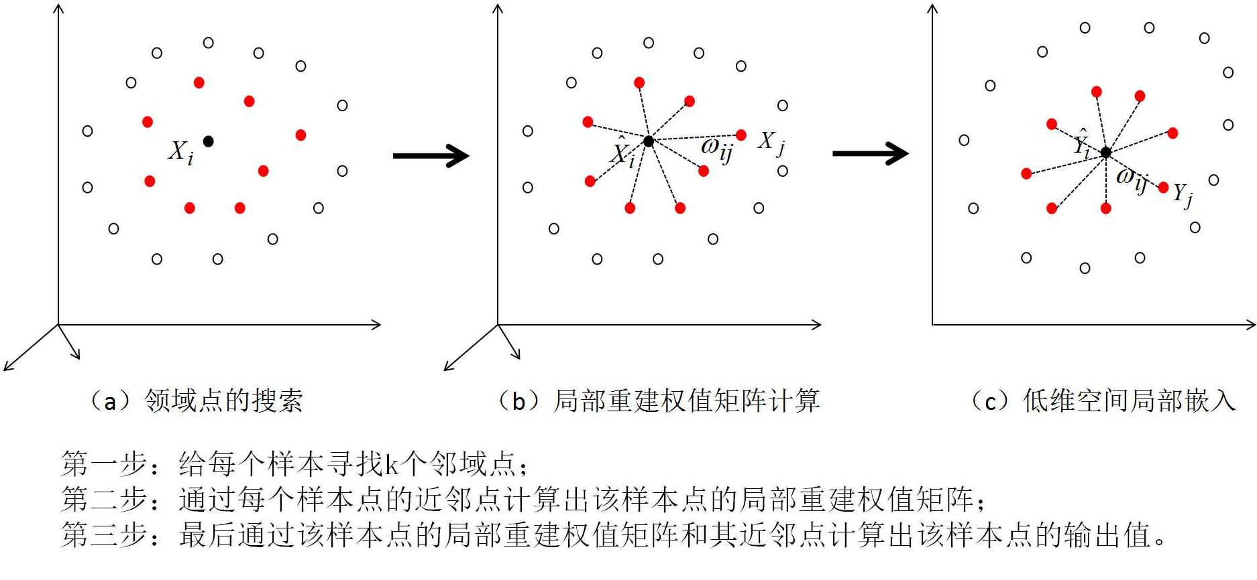
脑电波数据集降维处理研究
局部线性嵌入算法（LLE）
算法介绍
理论基础：在高维数据特征空间中的邻近点在低维映射空间中也依然保
持较近的距离
算法思想：
为高维特征空间中的每个数据样本点寻找一个邻近区域，并且给该区
域中的每个样本点赋予一个权重
再求取局部重建权值矩阵用于描述样本点间的拓扑关系
最后根据这些权重寻找高维数据的最佳低维映射表示

Slide 21
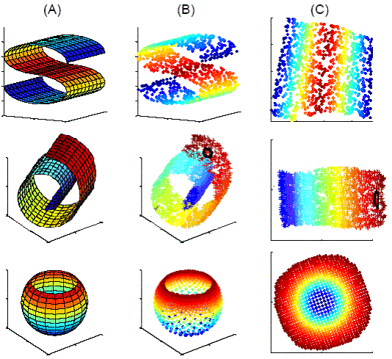
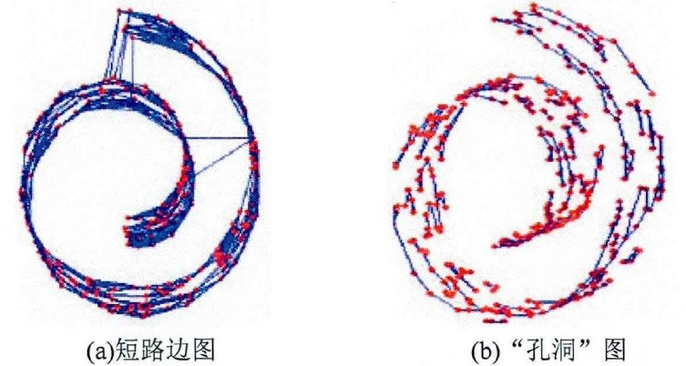
脑电波数据集降维处理研究
局部线性嵌入算法特点
优点：保持数据的流形结构和本质特征
缺点：邻域点选择不当，导致“短路边”和“孔洞”现象
邻域点数选择过大
邻域点数选择过小
Notes:
由于局部线性嵌入算法更多的考虑了近邻样本，保持了拓扑结构，
因此对数据的流形结构和本质特征有良好的保持效果
邻域点选择过小，会将连续的流形结构割裂成若干不连通的独立小区域
当k选择过大时，将原本流形距离距离较远的点作为自己的邻域点，错误体现样本的局部特性，从而破坏原数据的流形结构
因此邻域点选择是相当重要的，

Slide 22
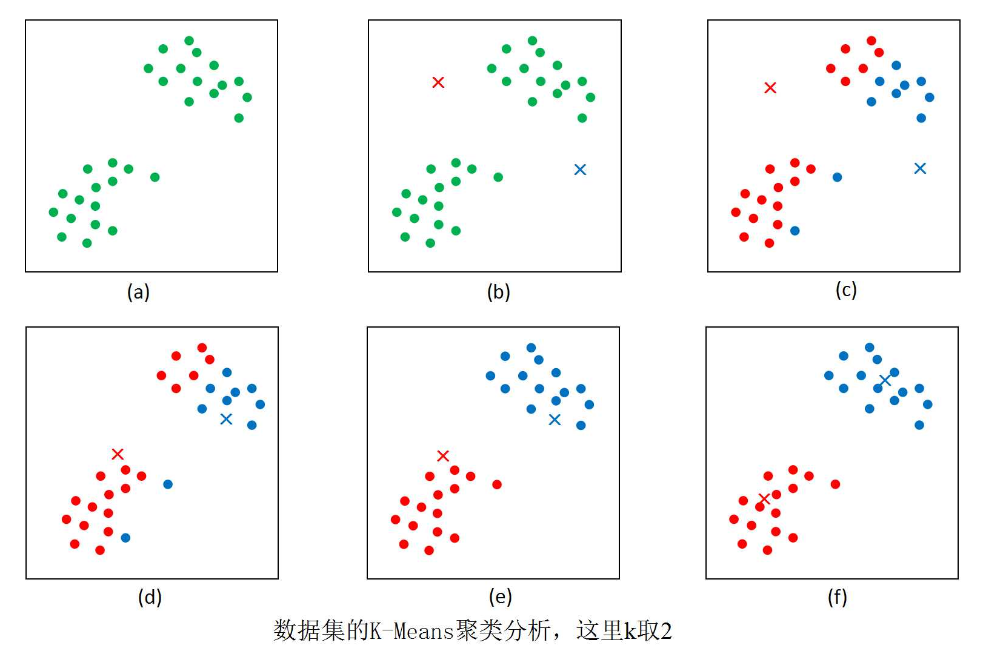
脑电波数据集降维处理研究
基于K-Means和均值限制的局部线性嵌入算法的改进
K-Means技术
K-Means是广泛应用的聚类方法之一。聚类方法是将一个数据集按照某一设定的距离计算标准分割成不同的类或簇。对于这些形成的簇，尽可能使同一个簇内的对象距离较近且相似性高，而簇与簇之间的对象间距离较远且差异性大。

Slide 23
脑电波数据集降维处理研究
基于K-Means和均值限制的局部线性嵌入算法的改进
均值限制
均值表示为初始近邻点与样本点之间的距离均值。
这里以样本X_{i}为例，并假设选取的近邻点数k=10，则其选择如下左图所示，而在采用有均值限制的情况下，近邻的选择会得到较好的改善，如下右图所示
均值范围圈

Slide 24
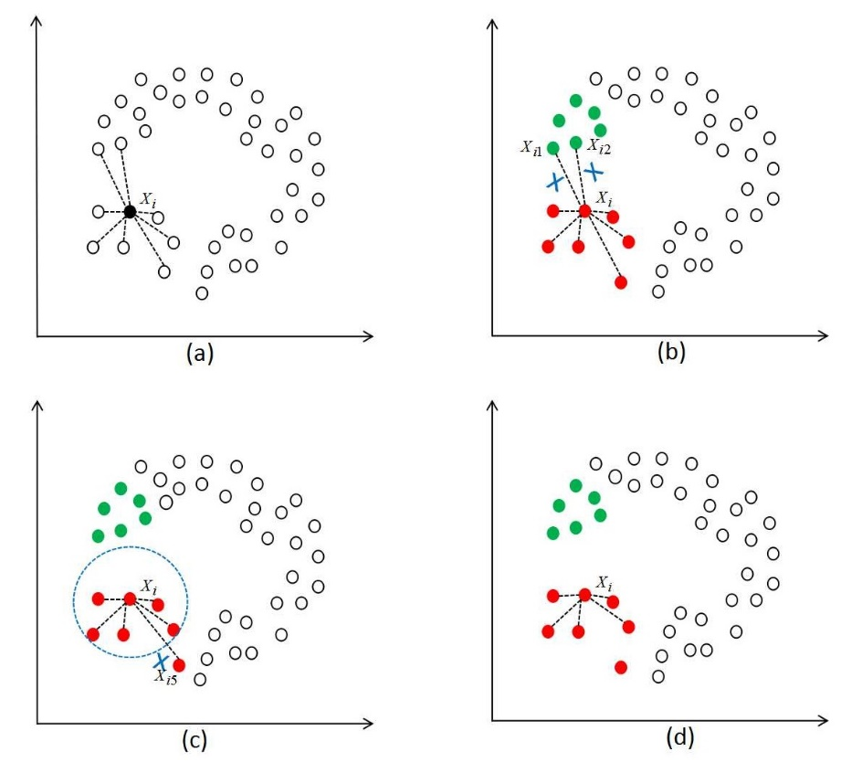
脑电波数据集降维处理研究
基于K-Means和均值限制的局部线性嵌入算法的改进
开 始
邻域点选择
使用K-Means对数据集进行聚类
结 束
选取每个样点X_{i}的初始近邻点
求解嵌入低维空间的最佳映射
计算每个样本点的初始近邻平均距离MD_{i}
计算样本的局部重建
权值矩阵W
初始近邻点x_{ik} 距离小于MD_{i} or 与样本点处于同一聚类簇中
是
选取初始近邻点x_{ik}作为样本点X_{i} 的最终邻域点
否
舍弃样本点X_{i} 的初
始近邻点x_{ik}
Notes:
因此主要对邻域点选择步骤加入了K-Means和均值的限制，实现邻域点的自适应选择

Slide 25
脑电波数据集降维处理研究
基于K-Means和均值限制的局部线性嵌入算法的改进
实验数据来自经过时频域转换和去噪后的“脑电波”数据集，其维度为100维。分别使用传统LLE和改进的LLE算法对数据集进行降维并采用SVM进行分类预测，其对比结果如下。
患者 性能 | 患者1 | 患者2 | 患者3 | 患者4 | 患者5 | 患者6 | 患者7 | 患者8
LLE降维用时 | 12min 22s | 23min 40s | 30min 33s | 20min 44s | 75min 20s | 31min 56s | 34min 42s | 16min 45s
改进LLE降维用时 | 14min 41s | 25min 01s | 33min 45s | 21min 57s | 77min 29s | 34min 12s | 37min 54s | 18min 02s
LLE的AUC面积 | 0.852 | 0.870 | 0.859 | 0.841 | 0.887 | 0.872 | 0.844 | 0.869
改进LLE的AUC面积 | 0.873 | 0.892 | 0.874 | 0.870 | 0.906 | 0.894 | 0.853 | 0.881

Slide 26
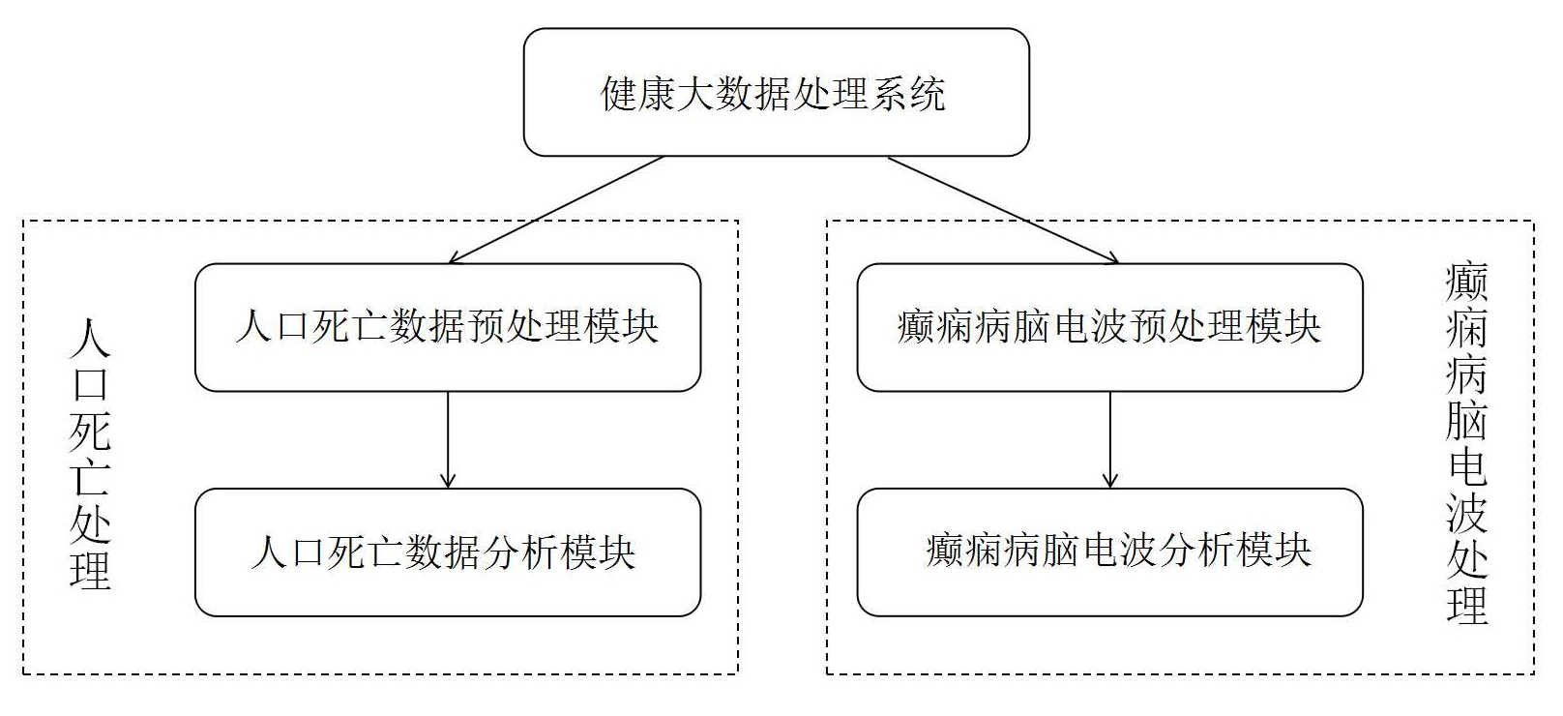
预处理系统设计与实现
需求与总体架构
总体架构
需求分析
需求一：分析“人口死亡”数据集，探讨自杀人群的明显特点，从而
相关部门采取相应措施减少社会中自杀情况的发生。而原始数
据集数据冗余、数据不规范、存在类别缺失值，需预处理。
需求二：分析“癫痫病脑电波”数据集，建立分类模型预测病人是否为
癫痫病发作状态，辅助医生诊断及医疗相关机构进一步研究。
而数据集存在噪声，维度过高，需预处理。

Slide 27
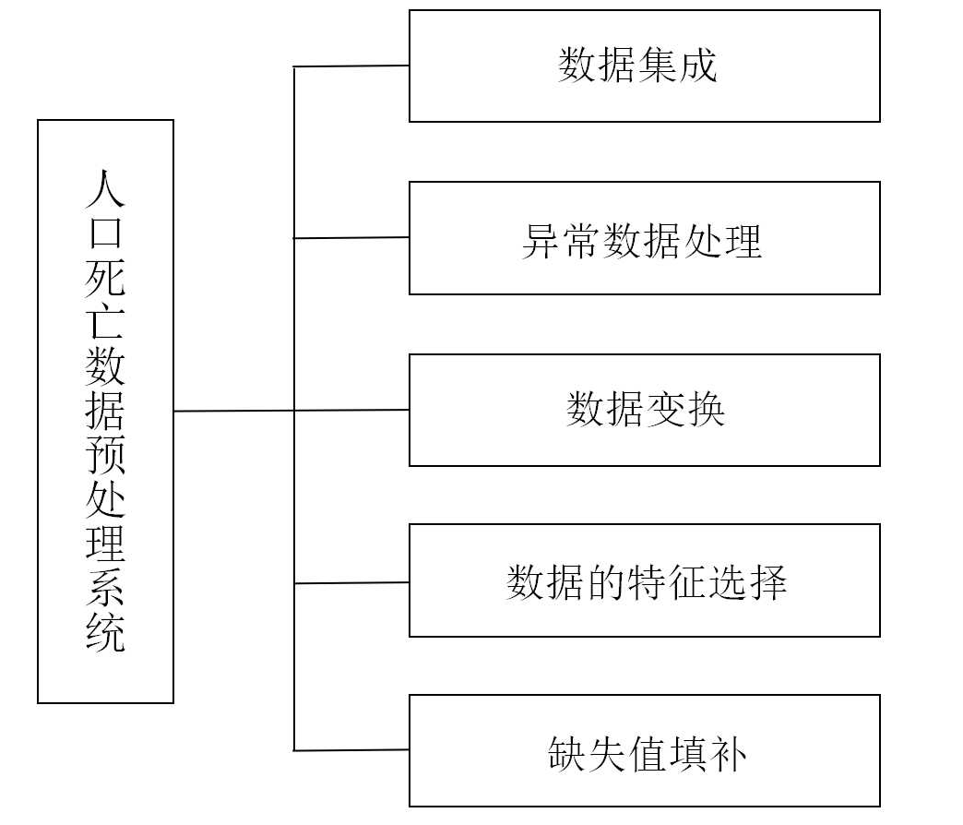
预处理系统设计与实现
人口死亡数据预处理模块--总体设计

Slide 28
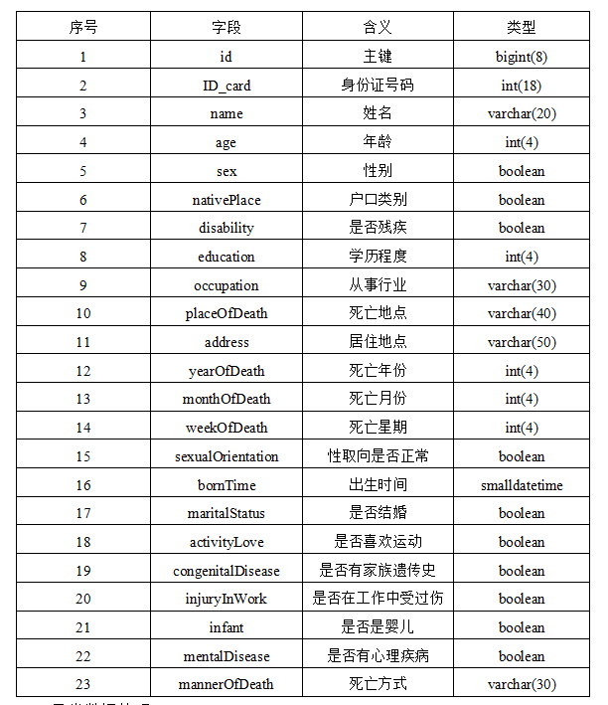
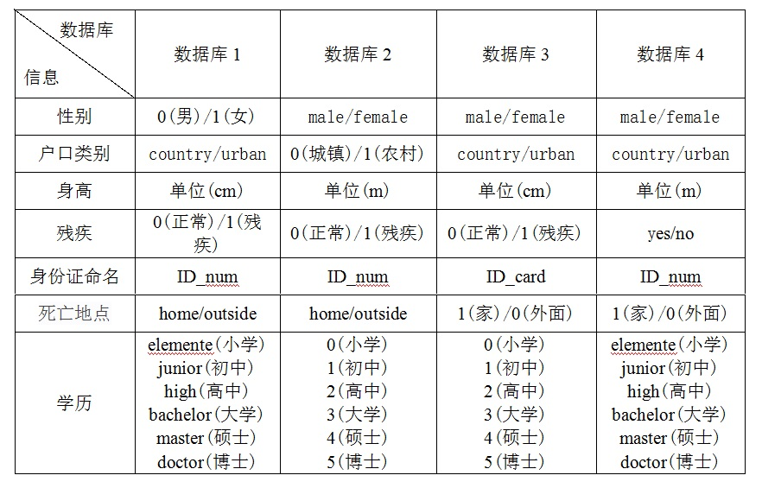
预处理系统设计与实现
人口死亡数据预处理模块—数据集成

Slide 29
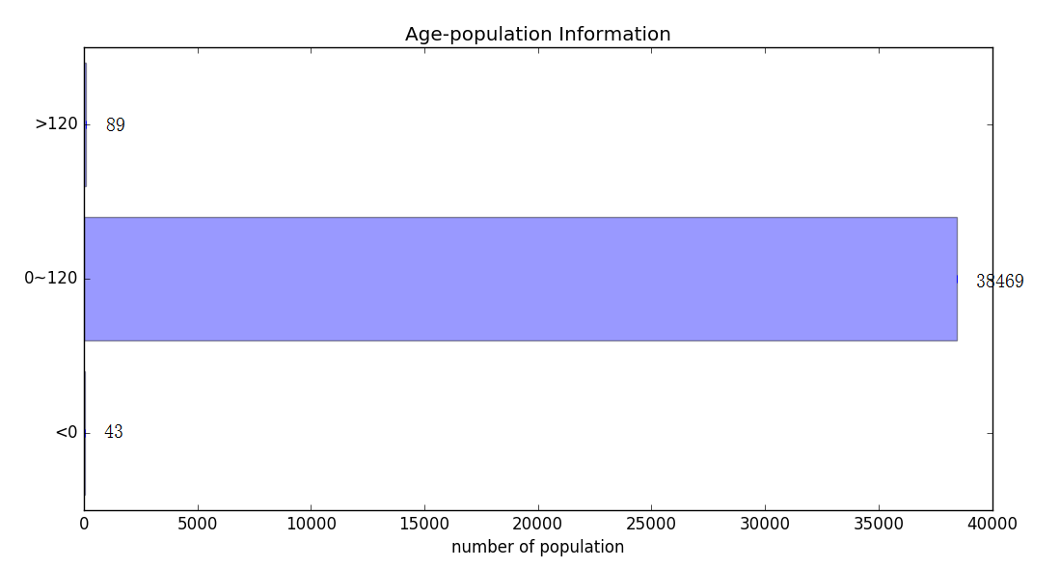
预处理系统设计与实现
人口死亡数据预处理模块—异常数据处理
年龄异常数据

Slide 30
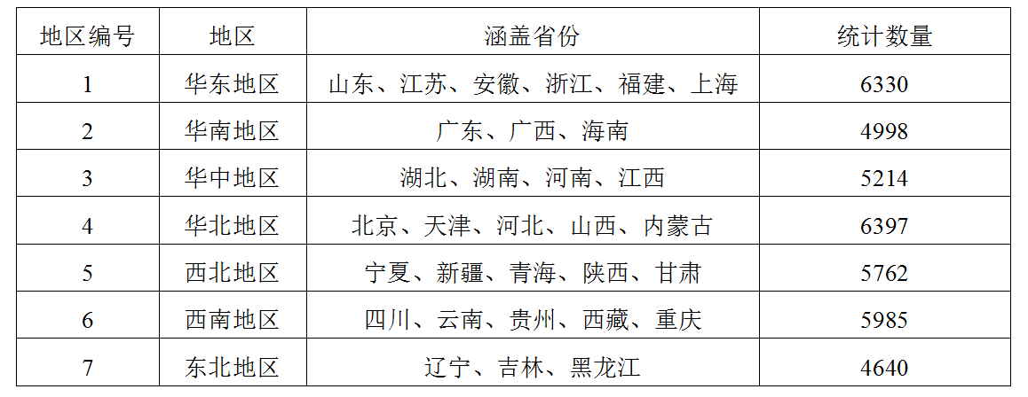
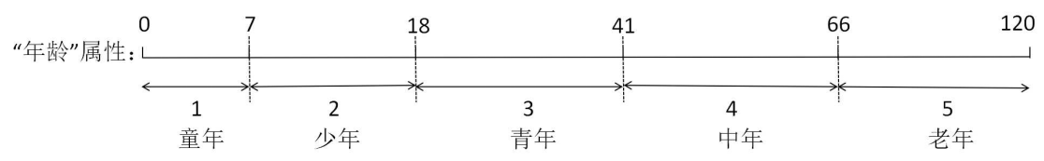
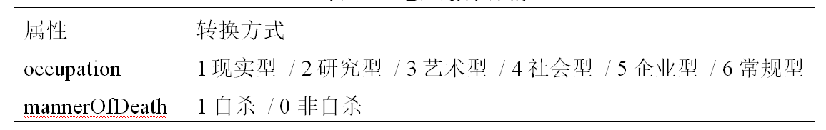
预处理系统设计与实现
人口死亡数据预处理模块—数据规范化

Slide 31
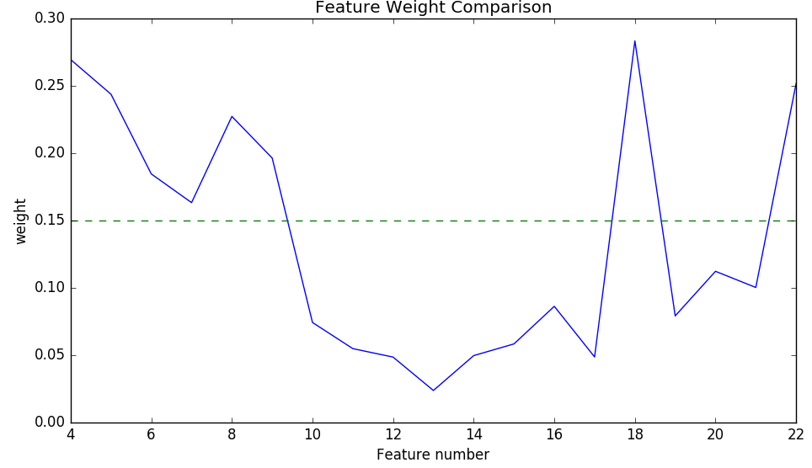
预处理系统设计与实现
人口死亡数据预处理模块--Relief特征选择
年龄、性别、户口类别、是否残疾、学历程度、从事行业、是否喜欢运动、是否有心理疾病

Slide 32
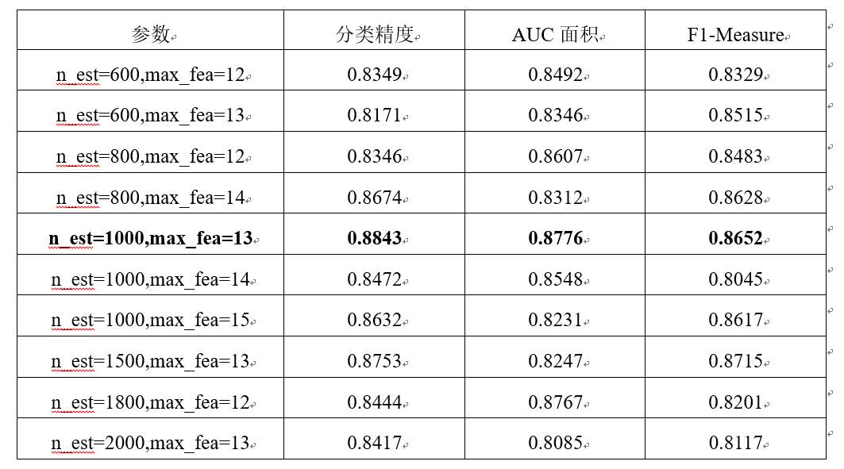
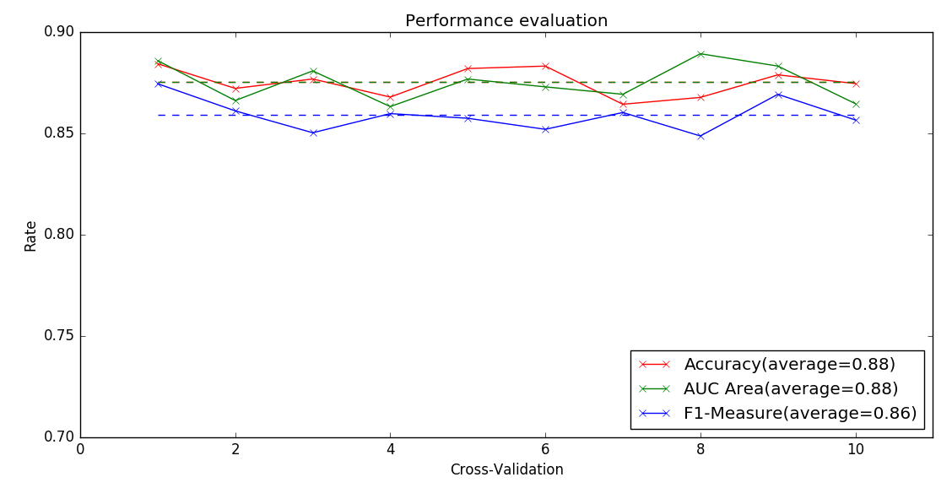
预处理系统设计与实现
人口死亡数据预处理模块—缺失值填补
数据集平衡改造后使用随机森林填补缺失值
Notes:
n_est表示决策树棵树，而max_fea则表示分类时选择的最大特征数

Slide 33
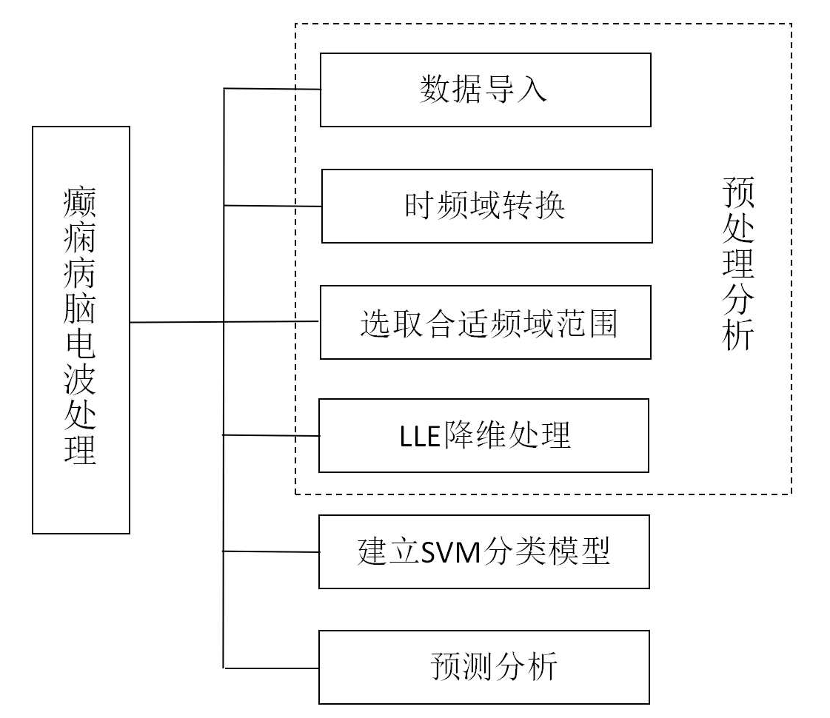
预处理系统设计与实现
癫痫病脑电波预处理模块—总体设计

Slide 34
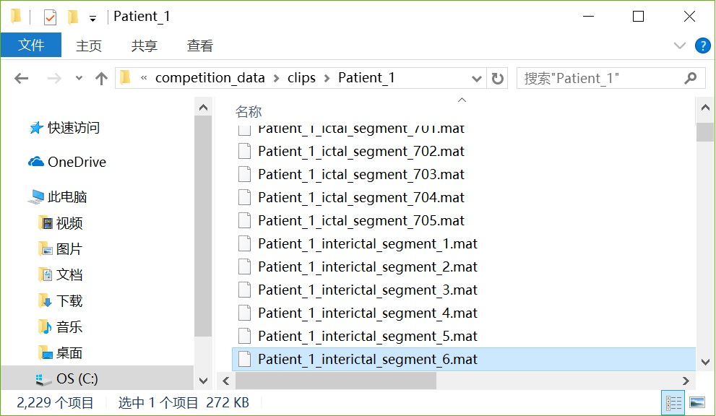
预处理系统设计与实现
癫痫病脑电波预处理模块—数据导入
ictal表发作期，interictal表间歇期

Slide 35
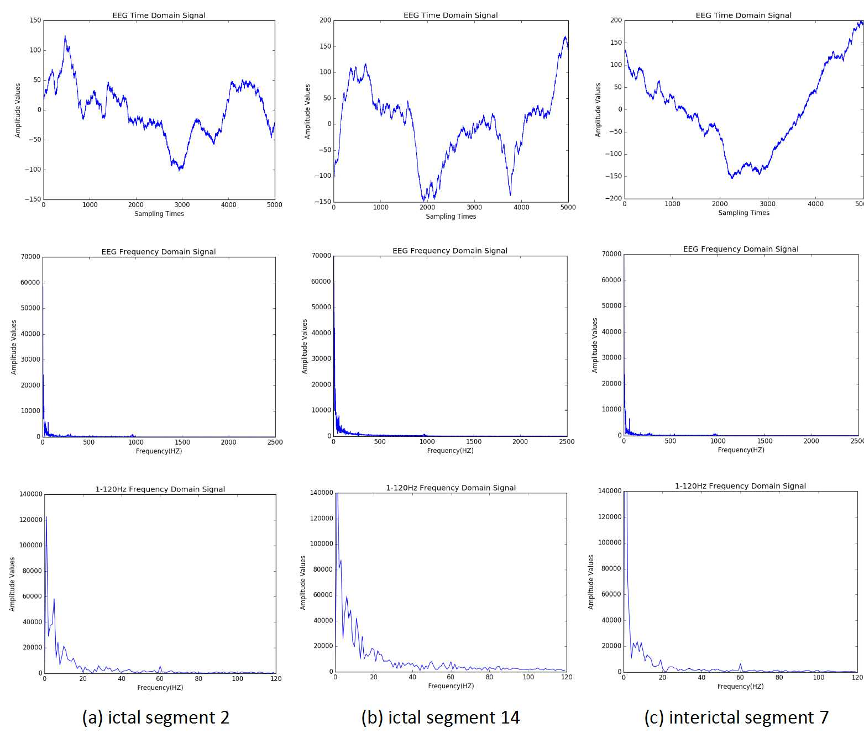
预处理系统设计与实现
癫痫病脑电波预处理模块—时频域转换
Notes:
第一列时域数据无明显特征，而通过第三列放大的频域特征可以看出：发作期间的频域数据幅度更大并且抖动更加明显

Slide 36
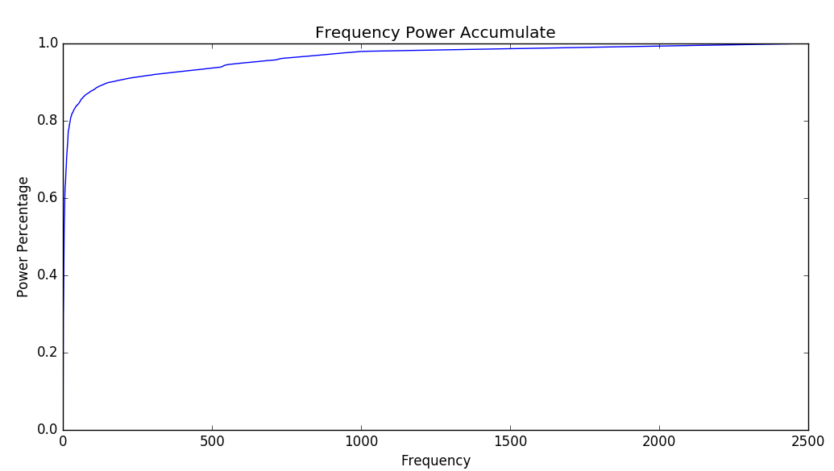
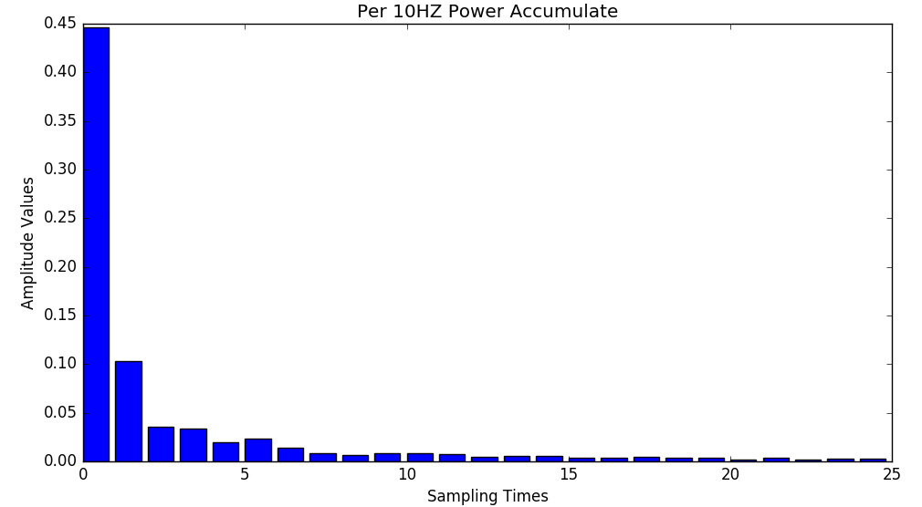
预处理系统设计与实现
癫痫病脑电波预处理模块—频域范围选择
叠加功率谱比率
每10列功率谱叠加
综合分析，选择前100列用于分析
Notes:
对频域数据的功率谱进行每10列的叠加，并且计算其比率。通过综合分析，

Slide 37
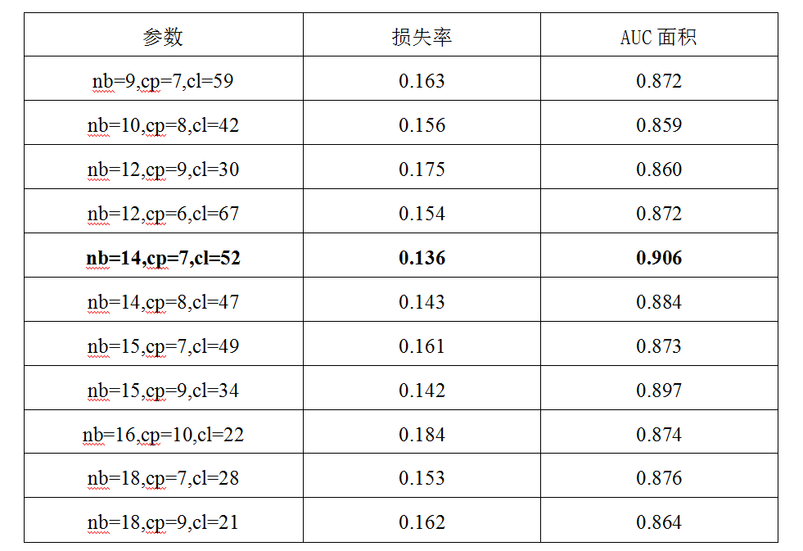
预处理系统设计与实现
癫痫病脑电波预处理模块—改进的LLE降维
患者6改进的LLE降维部分参数
Notes:
nb代表的是样本选择的近邻个数,cp代表的是低维输出的维度，cl表示数据集进行聚类分析时最终簇的个数

Slide 38
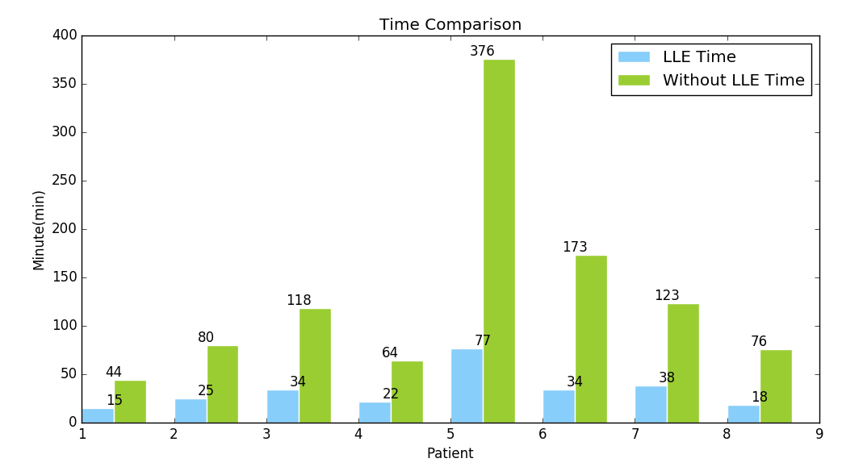
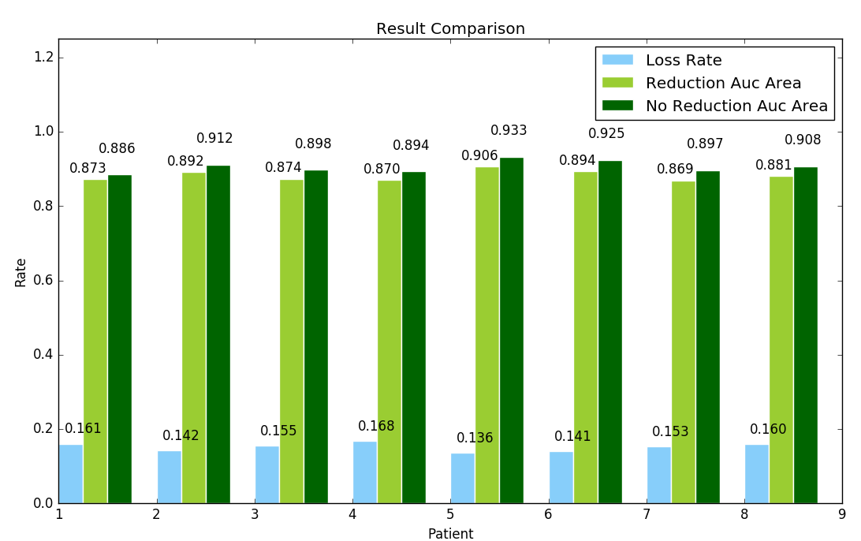
预处理系统设计与实现
癫痫病脑电波预处理模块—SVM分类结果
Notes:
通过降维后，数据分类时的用时明显减少 ，提高了效率。而其分类性能也无明显下降，都在可接受范围之内。

Slide 39
目录
总结
非平衡数据集改造--SMOTE算法的改进
脑电波降维--局部线性嵌入算法的改进
数据集预处理的设计与实现
展望
信息技术与医疗技术的学科差异性
预处理相关技术有待进一步研究
Notes:
信息技术与医疗技术的学科差异性，发展较为缓慢困难
预处理技术不够成熟，有待进一步研究

Slide 40
感谢答辩组老师的辛勤工作！

